Slide 1
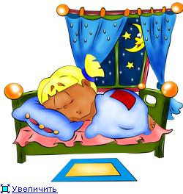
ПРЕЗЕНТАЦИЯ на тему: «Здоровьесберегающая технология дневного засыпания «ВОЛШЕБНЫЙ СОН»
Составили:
Истратова О.Ю., Назарова О.И.,
воспитатели МАДОУ детский сад 6
ГО Красноуфимск

Slide 2
Современный ритм жизни отражается на самочувствии взрослых, испытывающих постоянное недосыпание, раздражительность и плохое настроение. Из-за этого страдают дети.

Slide 3
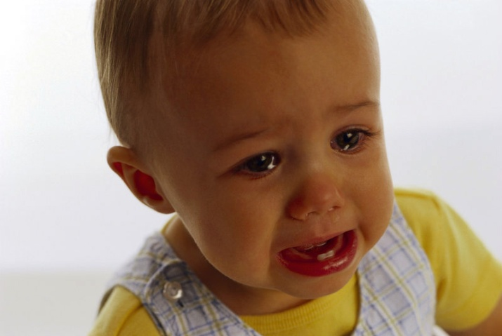
Родители отмечают у детей перевозбуждение, частый плач, потерю аппетита, затруднения в самостоятельной организации своей деятельности. Некоторые малыши становятся заторможенными, апатичными.

Slide 4
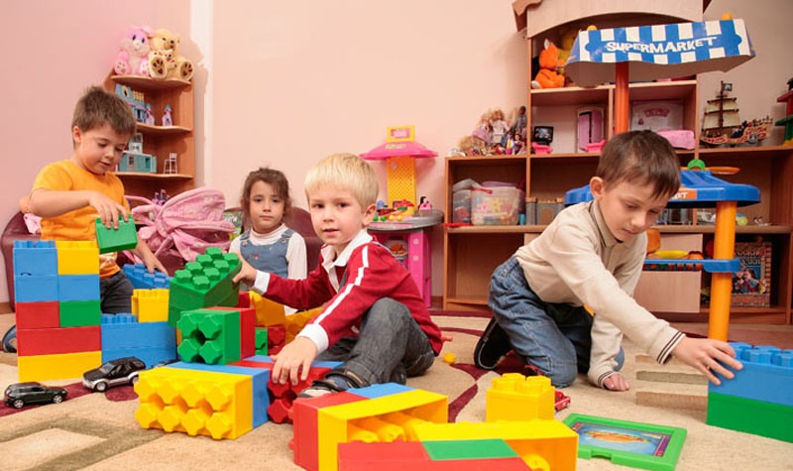
Большинство детей дошкольного возраста основную часть своей жизни проводят в детском саду, который является важной ступенькой, ведущей ребенка в сложный, меняющийся и противоречивый социальный мир.

Slide 5
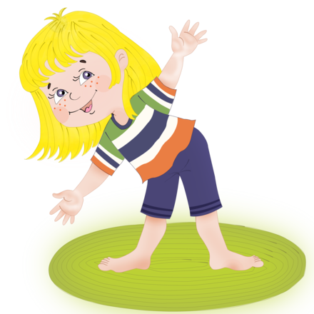
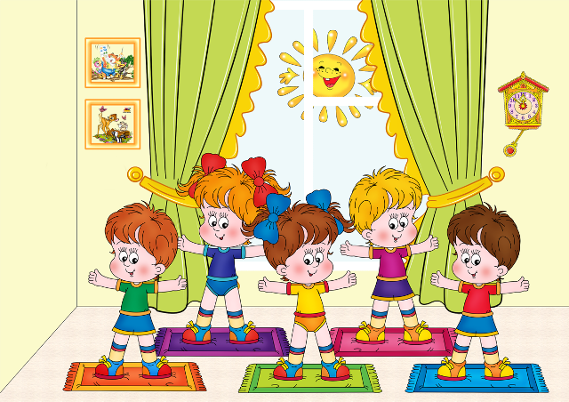
Главная задача образовательного учреждения - охрана жизни и укрепление здоровья детей.

Slide 6
Коллектив МАДОУ детский сад 6 особое внимание уделяет созданию условий для эмоционального, физического и психологического комфорта детей во время режимных моментов.
Одним из режимных моментов, на котором хотелось бы остановиться подробнее,
является дневной сон, способствующий расслаблению детского организма.

Slide 7
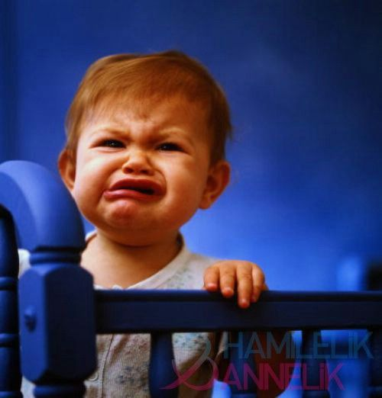
Невозможно переоценить значение правильно организованного сна.
Многие дети, ложась в кровать, долго не могут расслабиться и успокоиться, плохо засыпают или не засыпают вовсе, некоторые не могут даже лежать тихо и спокойно.

Slide 8
Чтобы во время «тихого часа» каждый ребенок поспал и отдохнул была использована технология дневного засыпания «Волшебный сон».
Петр Иванович Храмцов
Доктор медицинских наук, профессор, заведующей лабораторией НИИ гигиены и охраны здоровья детей и подростков РАМН

Slide 9
Цель: создание условий для охраны и укрепления физического и психического здоровья детей, в том числе их эмоционального благополучия.
Основные задачи:
способствовать облегчению перехода от бодрствования детей ко сну и от сна к бодрствованию;
создание положительного эмоционального фона у воспитанников и педагогов.

Slide 10
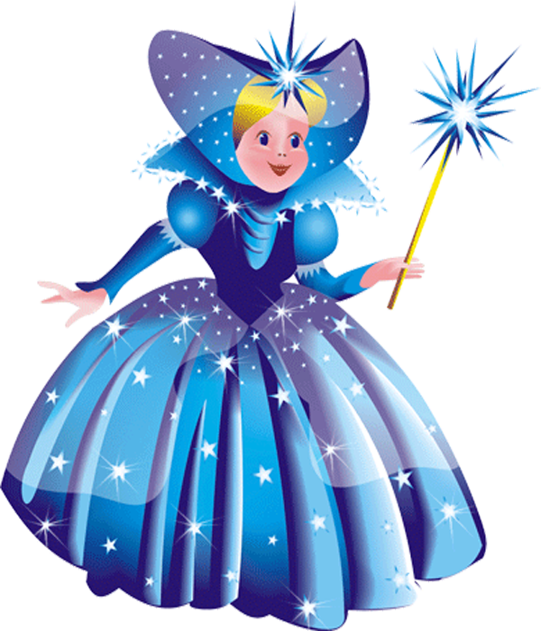
В КАЧЕСТВЕ ВСПОМОГАТЕЛЬНЫХ СРЕДСТВ ИСПОЛЬЗУЮТСЯ:
спокойная музыка,
соответствующая речь педагога (темп, громкость, тональность),
приятные тактильные и визуальные ощущения («волшебная палочка»),
тексты психологических установок,
комплекс дыхательных и физических упражнений,
декоративные элементы для создания образа «Феи сна».

Slide 11
Реализация технологии «Волшебный сон» предусматривает
четыре этапа.
1 этап - подготовка ко сну.
2 этап - выполнение дыхательных упражнений.
3 этап - одновременно с музыкальным сопровождением чтение релаксационных настроев.
4 этап - пробуждение и выполнение бодрящей гимнастики.

Slide 12
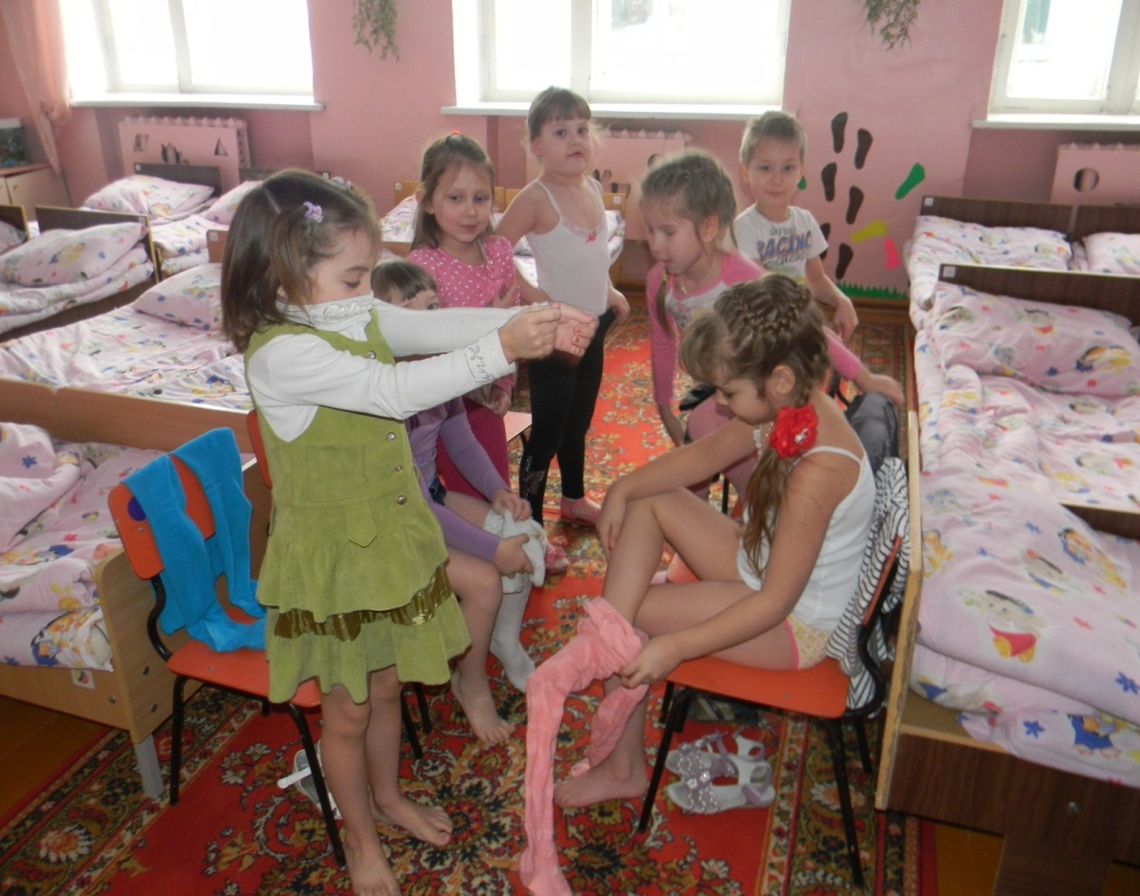
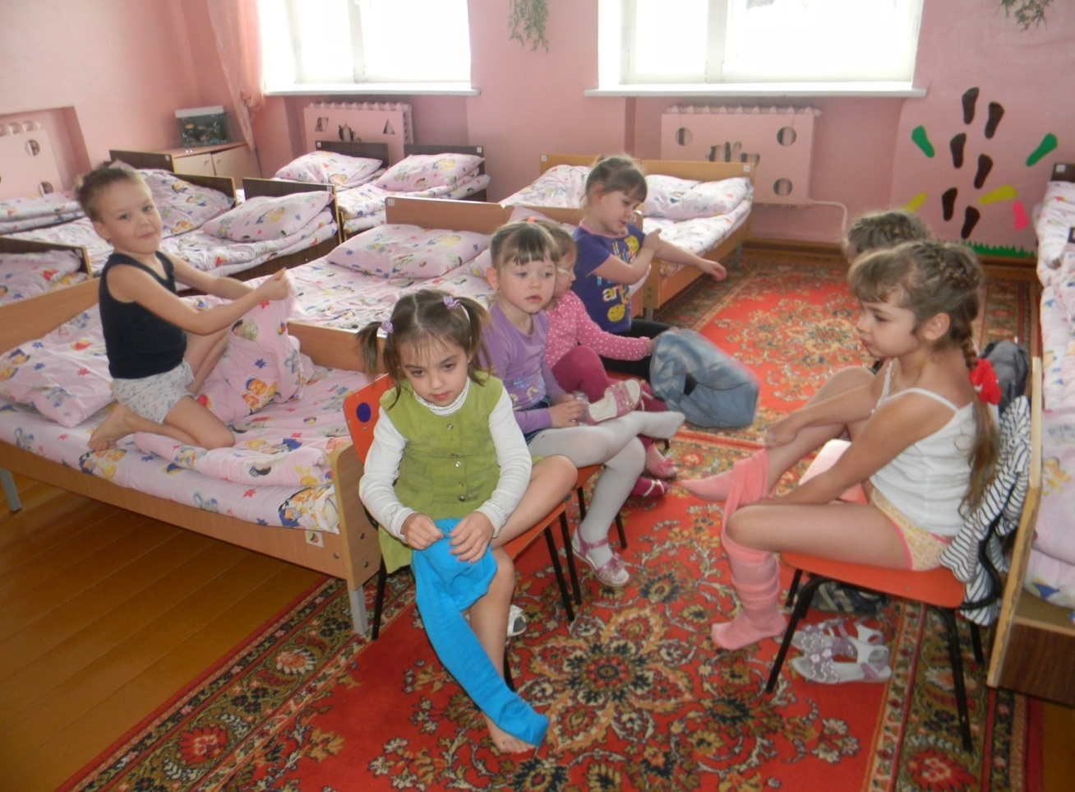
На первом этапе - подготовка ко сну –
под спокойную, релаксационную музыку дети раздеваются и ложатся в кровати.

Slide 13
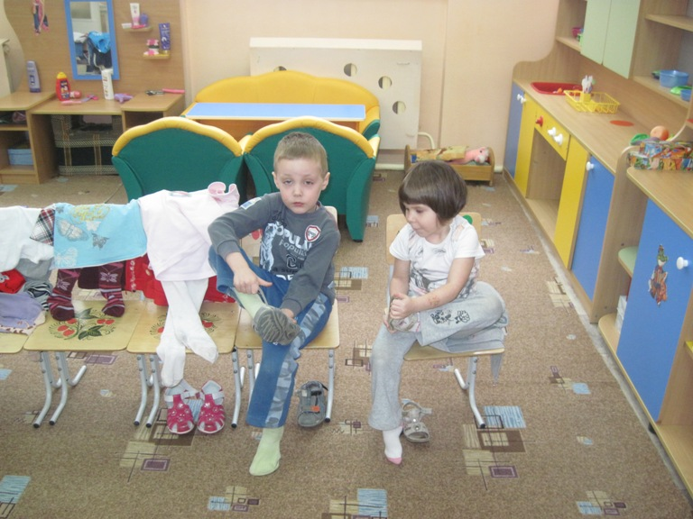
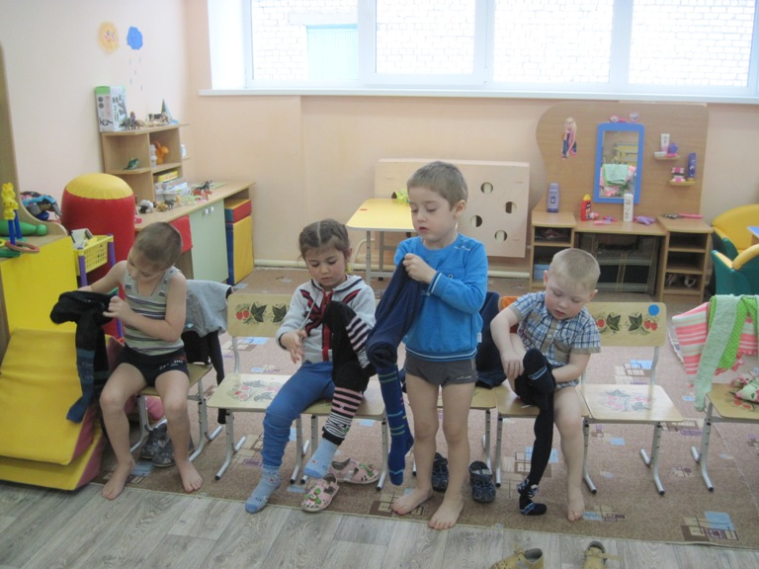

Slide 14
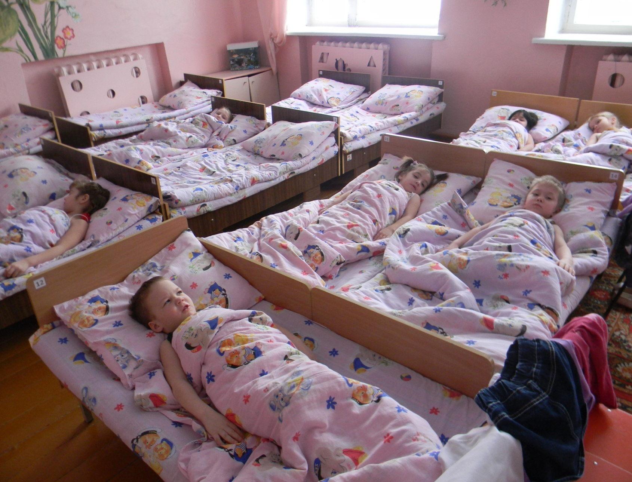
На втором этапе воспитанников просят лечь на спину и выполнить дыхательные упражнения.

Slide 15
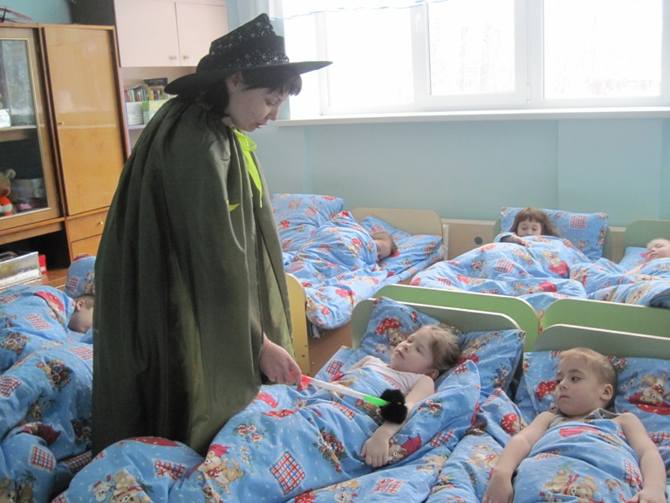
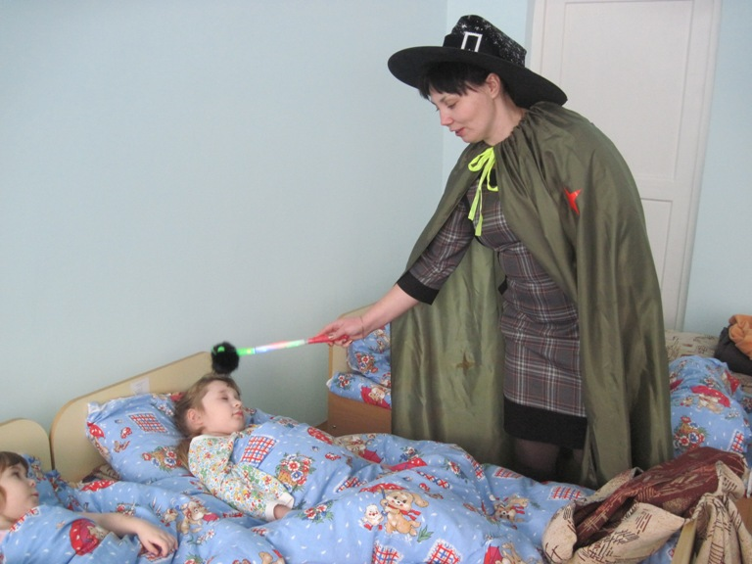
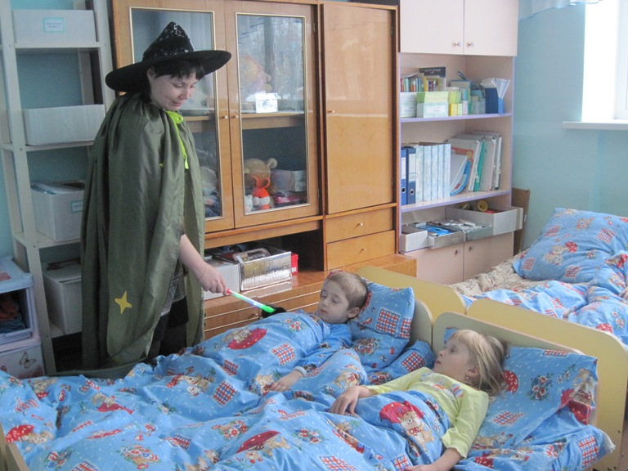
На третьем этапе - одновременно с музыкой Фея сна читает стихотворение.

Slide 16
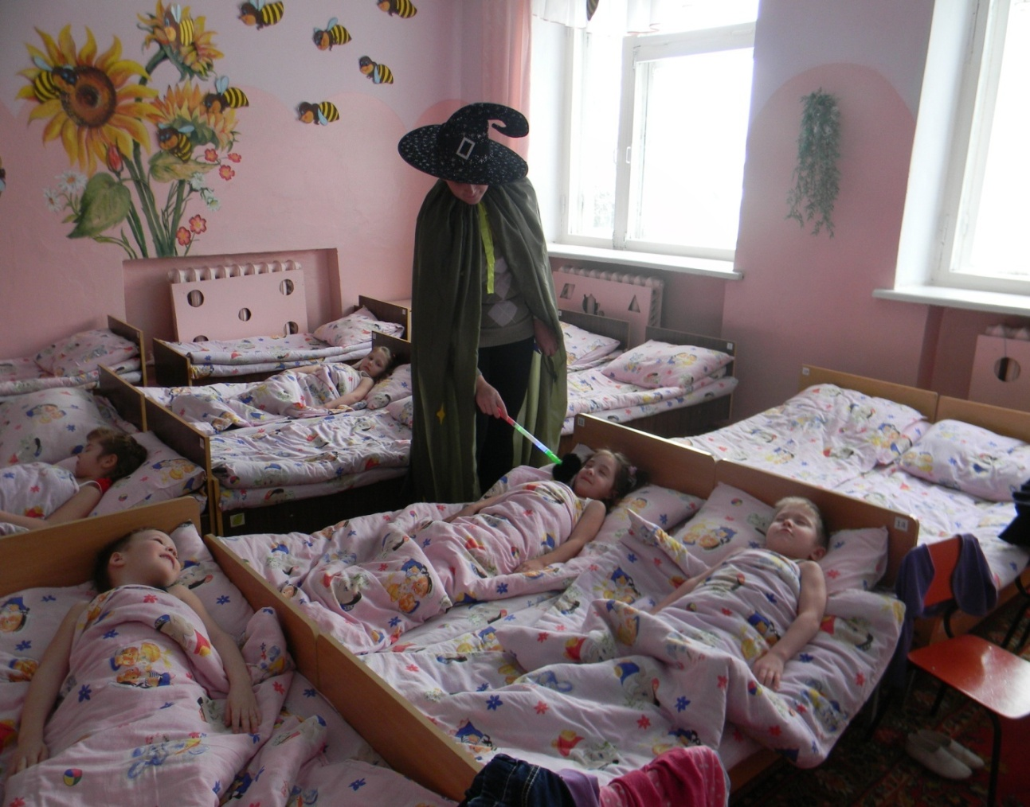
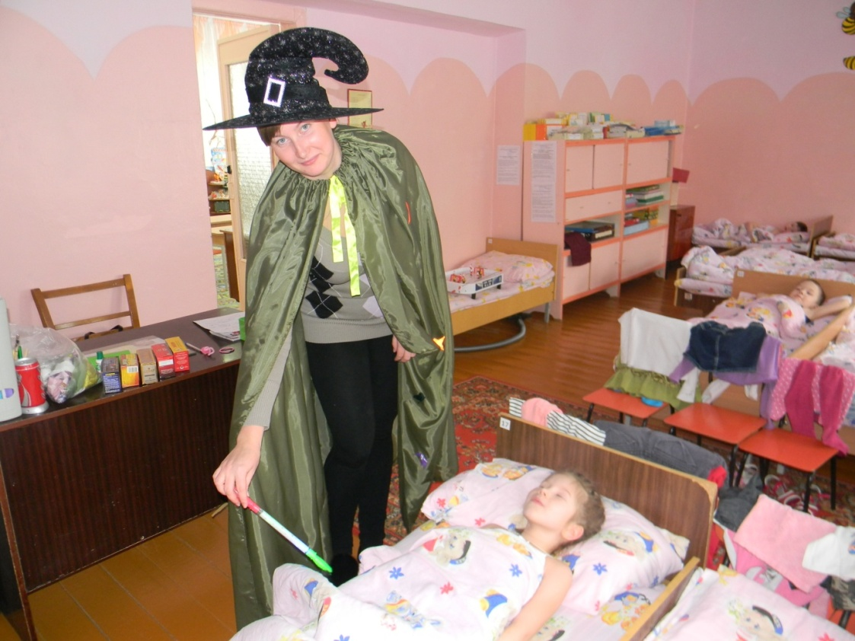
Она приходит к детям с «волшебной палочкой»,
на конце которой закреплен «заячий хвостик».
Фея сна подходит к каждому ребенку и поглаживает его своей «волшебной палочкой».

Slide 17
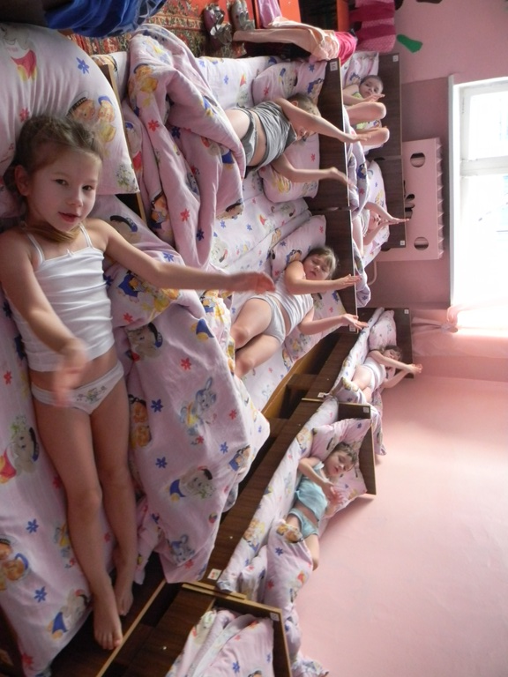
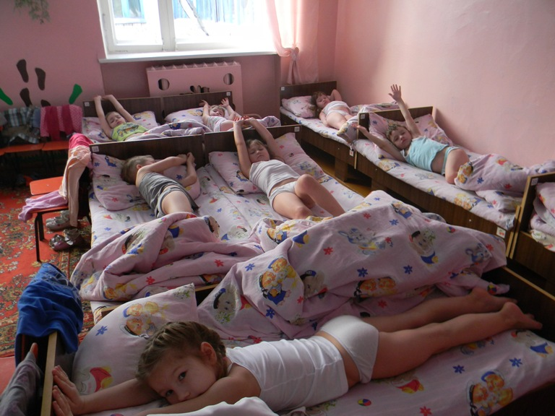
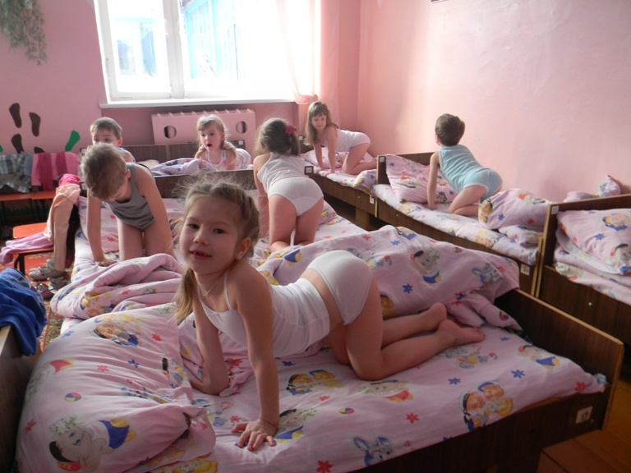
Четвертый этап - пробуждение детей после дневного сна и выполнение бодрящей гимнастики в кроватках.

Slide 18
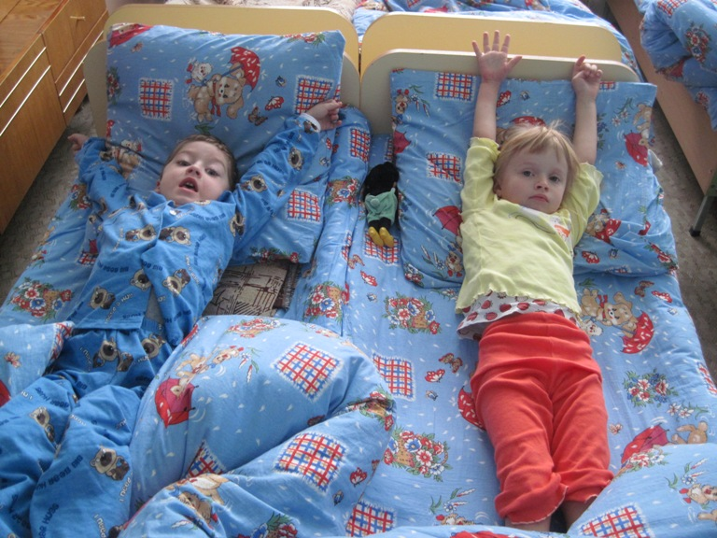
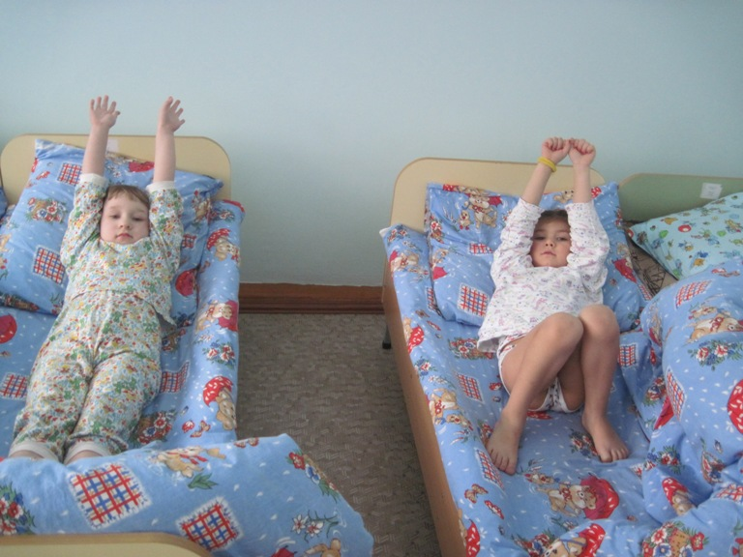
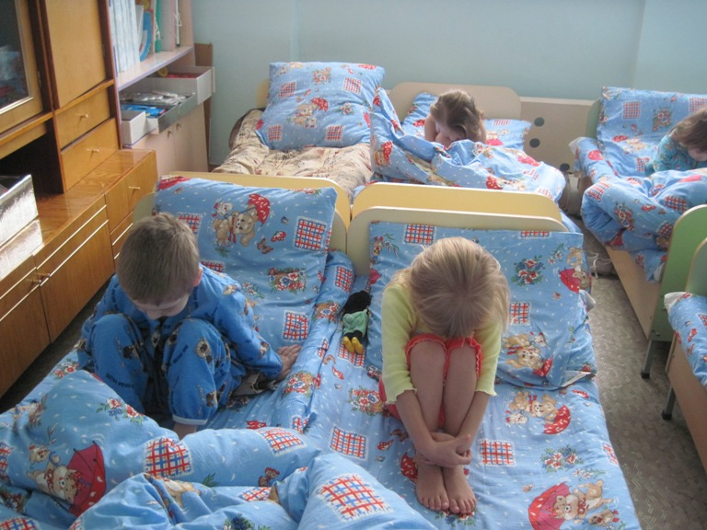

Slide 19
Цель бодрящей гимнастики:
обеспечение плавного перехода от сна к бодрствованию, подготовка детей к активной деятельности;
закрепление навыков проведения самомассажа рук, головы, лица, живота, стопы, активизируя биологически активные точки;
профилактика плоскостопия.

Slide 20
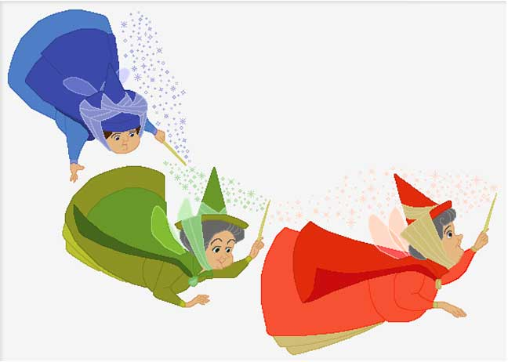
Данная технология вызвала большой интерес у родителей.
По их отзывам дети и дома, ложась спать, ждут прихода Феи с волшебной палочкой.

Slide 21
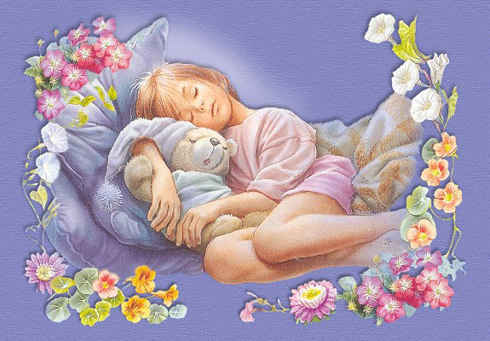
Технология «Волшебный сон»
проста в использовании, но,
чтобы достигнуть желаемого результата,
ее нужно проводить ежедневно.

Slide 22
СПАСИБО за внимание

